Slide 1

TRƯỜNG ĐẠI HỌC BÁCH KHOA HÀ NỘI
VIỆN CÔNG NGHỆ THÔNG TIN VÀ TRUYỀN THÔNG
BÁO CÁO
BÀI TẬP LỚN
MÔN KỸ THUẬT LẬP TRÌNH
TÊN ĐỀ TÀI: THIẾT KẾ TỪ ĐIỂN BKENCYCLOPEDIA
MÃ ĐỀ TÀI: 4
NHÓM BÁO CÁO: 1 – THỨ 6 – CN20162

Slide 2


Đàm Minh Tiến 20156599
Trịnh Văn Tân 20156425
Mai Văn Toàn 20156628
Trần Trọng Bình 20155142
Nguyễn Văn Thái 20156445
ABOUT US

Slide 3

Chương I : TỔNG QUAN
BK Encyclopedia
Giới thiệu tổng quan
Định hướng công nghệ, công cụ để xây dựng hệ thống

Slide 4
Phần 1 : Giới thiệu tổng quan

Slide 5
Tổng quan
1. Giới thiệu tổng quan
BK Encyclopedia là một ứng dụng từ điển điện tử, được xây dựng bằng mã nguồn C/C++. Với mức cơ bản, BK Encyclopedia chạy trên console. Tuy nhiên các chức năng đã được hoàn thiện ở mức nhất định.
Ứng dụng cho phép người dùng gõ vào một từ và ứng dụng sẽ hiển thị tất cả các nội dung của từ đó. Mỗi một từ có thể thuộc một thể loại nhất định.
Ứng dụng từ điển thực hiện được các chức năng sau:
1. Gõ vào một từ và hiển thị tất cả các thông tin của từ đó
2. Thêm từ
3. Thêm thể loại
4. Thống kê tất cả các từ trong một thể loại nào đó
5. Sửa, xóa từ
6. Sửa, xóa thể loại. Tất cả các từ của thể loại đó sẽ bị xóa.
7. Thoát chương trình.

Slide 6
Phần 2 : Định hướng công nghệ, công cụ sử dụng để xây dựng hệ thống

Slide 7
Tổng quan
2. Định hướng công nghệ, công cụ sử dụng để xây dựng hệ thống
Định hướng công nghệ
Ngôn ngữ C/C++, thiết kế lập trình hàm.
Công cụ sử dụng
IDE DEV C++

Slide 8
Chương II : PHÂN TÍCH THIẾT KẾ
BK Encyclopedia
1. Khảo sát
2. Phân tích yêu cầu
3. Cấu trúc dữ liệu

Slide 9
Phần 1 : Khảo sát
1.1 Mô tả các yêu cầu
1.2 Mô tả định dạng input của hệ thống

Slide 10
“ Thay thế cho cuốn từ điển truyền thống, dày hàng nghìn trang, từ điển số hiện nay là giải pháp số một “
II. Phân tích thiết kế
Khảo sát
1.1 Mô tả các yêu cầu
Xây dựng ứng dụng Từ điển Bách Khoa toàn thư BKEncyclopedia
Định nghĩa : Từ điển là ứng dụng cho phép người dùng gõ vào một từ và ứng dụng sẽ hiển thị tất cả các nội dung của từ đó . Mỗi một từ có thể thuộc một thể loại và có nôi dung nhất định.
Tên từ
BK Encyclopedia
Đưa ra thông tin của từ, hoặc thông báo không có từ trong từ điển
INPUT
OUTPUT

Slide 11
Input của từ điển gồm 2 file đầu vào .txt
II. Phân tích thiết kế
Khảo sát
1.2 Mô tả định dạng input của hệ thống
Danh sách các thể loại được lưu trong một file có cấu trúc như sau:
Mã thể loại Tên thể loại Các trường, phân cách bằng dấu ;
Ví dụ
1 Quốc gia thủ đô;đơn vị tiền tệ; dân số;diện tích;lịch sử phát triển; 2 Công ty tổng giám đốc;giá trị công ty;lịch sử phát triển;
Danh sách các từ được lưu vào một file khác, có cấu trúc như sau:
Từ Mã thể loại Giá trị các trường
Ví dụ
Toyota 2 Akio Toyoda 202860000000 Toyota was started in 1933 as a division of Toyoda

Slide 12
Phần 2 : Phân tích yêu cầu
2.1 Biểu đồ mô hình chung của hệ thống
2.2 Biểu đồ mô hình chức năng của hệ thống

Slide 13
II. Phân tích thiết kế
2. Phân tích yêu cầu
2.1 Biểu đồ mô hình chung của hệ thống
Mô hình của hệ thống:
Xây dựng Top Down Design & modularity lập trình
main
menu
Các hàm liên quan tới word
Các hàm liên quan tới type
Các hàm phụ trợ khác

Slide 14
II. Phân tích thiết kế
2. Phân tích yêu cầu
2.1 Biểu đồ mô hình chung của hệ thống
Cụ thể :
Từ & thể loại giống như 2 đối tượng chính của chương trình
Hàm Tìm kiếm (find)
Hàm Thêm
(add)
Hàm Sửa
(edit)
Hàm In
(print)
Hàm Xóa
(delete)
Các hàm đọc dữ liệu đầu vào
Hàm lưu dữ liệu
Các hàm xử lý đầu vào, so sánh, sắp xếp
Từ
Thể Loại

Slide 15
II. Phân tích thiết kế
2. Phân tích yêu cầu
2.2 Biểu đồ mô hình chức năng của hệ thống
a) Bảng tổng quan
Chức
năng
cơ
bản
của
hệ
thống:
Gõ vào một từ và hiển thị tất cả các thông tin của từ đó
Thêm từ
Thêm thể loại
Thoát chương trình
Sửa, xóa thể loại
Thống kê tất cả các từ trong một thể loại nào đó
Sửa, xóa từ

Slide 16
II. Phân tích thiết kế
2. Phân tích yêu cầu
2.2 Biểu đồ mô hình chức năng của hệ thống
b) Các hàm chức năng chính
Tìm từ :
Tìm kiếm chính xác tên từ
Luồng input
checkInput(line)
findWord()
Tìm thấy
printWords(int i)
Luồng output
Tìm kiếm nhị phân
Tìm kiếm từ theo mô tả, ( tìm trong các trường của từ )
searchWordByName(name)
searchTypeByCode(code)
Không tìm thấy
Tìm kiếm gần đúng tên từ
Tìm kiếm nhị phân
findNearWord(name)
findDesWord(name)

Slide 17
II. Phân tích thiết kế
2. Phân tích yêu cầu
2.2 Biểu đồ mô hình chức năng của hệ thống
b) Các hàm chức năng chính
2. Thêm từ:
Không tìm thấy
Tìm thấy
Nhập thể loại
checkInput()
searchTypeByCode(code)
addWord()
Nhập tên từ
addWord(word newword)
Tìm kiếm nhị phân
checkInput()
Nhập các trường
Luồng input

Slide 18
II. Phân tích thiết kế
2. Phân tích yêu cầu
2.2 Biểu đồ mô hình chức năng của hệ thống
b) Các hàm chức năng chính
3. Sửa từ
Dịch mảng
Sửa tên từ
Không tìm thấy
editWord()
Sửa thể loại
searchTypeByName
Tìm thấy
Sửa tên thể loại
Sửa các trường
Sửa các trường
Luồng input

Slide 19
II. Phân tích thiết kế
2. Phân tích yêu cầu
2.2 Biểu đồ mô hình chức năng của hệ thống
b) Các hàm chức năng chính
4. Xóa từ :
Luồng input
deleteWord()
deleteWord(int i)
Luồng output
checkInput(line)
searchWordByName(name)
Dịch mảng
printNameWords()
Kiểm tra danh sách từ

Slide 20
II. Phân tích thiết kế
3. Cấu trúc dữ liệu
3.1 Mô tả
b) Các hàm chức năng chính
4. Nạp từ, thể loại :
Đọc ba dòng một
Dòng 1: MÃ
Dòng 2: TÊN
Dòng 3: TRƯỜNG
File input
Chưa EOF
addType(newtype))
divStringSemicolon(line)
EOF
Close file
searchTypeByCode(code)
Đọc các trường
File input
EOF
Đọc dòng đầu tiên: mã thể loại
Dòng thứ 2: tên từ
addWord(newword)
Close file
Chưa EOF

Slide 21
II. Phân tích thiết kế
2. Phân tích yêu cầu
2.2 Biểu đồ mô hình chức năng của hệ thống
b) Các hàm chức năng chính
5. Lưu thể loại, lưu từ
Cấu trúc dữ liệu
Luồng vào
File
Đóng file
Mở - tạo file
6. Xóa thể loại
Tên thể loại muốn xóa
Luồng input
checkInput(line)
searchTypeByName(name)
deleteType(code)
deleteWords(Typecode)
Không tìm thấy
Tìm thấy

Slide 22
II. Phân tích thiết kế
2. Phân tích yêu cầu
2.2 Biểu đồ mô hình chức năng của hệ thống
b) Các hàm chức năng chính
các trường
7. Thêm thể loại :
Luồng input
checkInput(line)
tên thể loại
searchTypeByName()
addType(new type)
mã thể loại
searchTypeByCode()
8. Thống kê từ thuộc một thể loại:
Không có thể loại
Luồng input
checkInput(line)
searchTypeByName()
Tìm thấy thể loại
Duyệt mảng tìm từ
Tên thể loại

Slide 23
Phần 3 : Cấu trúc dữ liệu
3.1 Mô tả
3.2 Lý do lựa chọn

Slide 24
II. Phân tích thiết kế
3. Cấu trúc dữ liệu
3.1 Mô tả
a) Cấu trúc dữ liệu
Cấu trúc được bọn em lựa chọn trong bài tập lớn lần này là mảng. Bao gồm 2 mảng chính được cấp phát động :
Mảng từ ( words[MAXWORD] )
Mảng thể loại ( tabletype[MAXTYPE] )
Mô tả mảng từ :
Mảng từ được sắp xếp theo tên, thứ tự tăng dần theo bảng chữ cái.
Cấu trúc của từ:
struct word{
string name; // tên
int typeCode; // mã thể loại
string values[MAX_FIELD]; // lưu giá trị các trường
int valuesCount; // đếm số trường
static int count; // biến tĩnh đếm số lượng từ trong mảng
};
Từ 0
Từ 1
Từ 2
Từ 3
Từ 4

Slide 25
II. Phân tích thiết kế
3. Cấu trúc dữ liệu
3.1 Mô tả
a) Cấu trúc dữ liệu
Cấu trúc được bọn em lựa chọn trong bài tập lớn lần này là mảng. Bao gồm 2 mảng chính:
Mảng từ ( words[MAXWORD] )
Mảng thể loại ( tabletype[MAXTYPE] )
Mô tả mảng thể loại :
Mảng thể loại được sắp xếp theo mã thể loại theo thứ tự tăng dần.
Cấu trúc của từ:
struct type {
int typeCode; // mã thể loại
string typeName; // tên thể loại
string fieldName[MAX_FIELD]; // tên các trường
int fieldcount; // số lượng các trường
static int count; // biến tĩnh để đếm số lượng thể loại
};
Thể loại mã 0
Thể loại mã 1
Thể loại mã 2
Thể loại mã 3
Thể loại mã 4

Slide 26
II. Phân tích thiết kế
3. Cấu trúc dữ liệu
3.1 Mô tả
Các mảng được cấp phát động với số phần tử max, nếu mảng đầy =>sao lại dữ liệu, nhân đôi kích thước mảng => ưu điểm của việc này là tiết kiệm được tài nguyên bộ nhớ.
Ngoài ra, còn có cấu trúc stringArr :
struct stringArr{
string lines[MAX_FIELD];
int count;
};
Lưu một mảng các string và số lượng ( * tham khảo các hàm divStringSemicolon & divStringSpace * )
Dưới đây bọn em xin trình bày lý do lựa chọn cấu trúc dữ liệu mảng :

Slide 27
II. Phân tích thiết kế
3. Cấu trúc dữ liệu
3.2 Lý do
Cấu trúc dữ liệu | Mảng | Danh sách liên kết | Cây AVL | Bảng băm
Tìm phần tử | Thời gian: O(logn) với mảng đã được sắp xếp & tìm kiếm nhị phân (tốt) | Thời gian: O(n) (tồi) | Thời gian: O(logn) với thuật toán đệ quy (tốt) | Thời gian: O(n / k) giảm đi được thời gian hằng số
Thêm / Xóa phần tử | Thời gian O(n) do phải dịch mảng (tồi) | Thời gian: O(1) | Phức tạp – tùy vào mức của nút trên cây (tồi) | Thời gian O(1)
Bộ nhớ | Được định trước | Tối ưu (tốt) | Tối ưu (tốt) | Lớn
Độ phức tạp khi triển khai | Đơn giản -> code trong sáng (tốt) | Đơn giản (tốt) | Phức tạp | Bình thường
Ghi chú | Đã thử triển khai |  | Đã thử triển khai | Đã thử triển khai
Note: Việc so sánh tốt hay tồi là so sánh giữa các cấu trúc dữ liệu trên với nhau

Slide 28
II. Phân tích thiết kế
3. Cấu trúc dữ liệu
3.2 Lý do
Chúng em đã quyết định chọn cấu trúc mảng vì những ưu thế:
Thời gian tìm kiếm tối ưu là O(log2n) => đối với 1 ứng dụng mà theo em nghĩ việc tìm kiếm sẽ chiếm khoảng 70% khối lượng công việc thì điều này thực sự cần thiết
Đơn giản trong việc khiển khai các hàm. ( code trong sáng, dễ đọc và chỉnh sửa, nâng cấp )
Dễ dàng đưa ra các từ gần tên nếu cần ( vì mảng được sắp xếp theo a-z )
Cấu trúc mảng động, linh hoạt trong việc khai thác bộ nhớ, giảm lãng phí so với mảng cố định

Slide 29
Chương III : CÀI ĐẶT VÀ KIỂM THỬ
BK Encyclopedia
Cài đặt
Kết quả
Kiểm thử

Slide 30
Cài đặt và kiểm thử
1. Cài đặt
Cài đặt cấu trúc dữ liệu
#define MAX_FIELD 10 #define MAX_TYPE 100 #define MAX_WORDS 500 struct word{ string name; int typeCode; string values[MAX_FIELD]; int valuesCount; static int count; }; struct type { int typeCode; string typeName; string fieldName[MAX_FIELD]; int fieldcount; static int count; };
struct stringArr{ string lines[MAX_FIELD]; int count; }; type tabletype[MAX_TYPE]; word words[MAX_WORDS]; int type::count = 0; int word::count = 0; void smartWord( ); void smartTableType( );

Slide 31
Cài đặt và kiểm thử
1. Cài đặt
Cài đặt các hàm so sánh riêng nạp chồng toán tử
string toLowerStr(string s){ int i = 0; while(s[i] != '\0') { s[i] = tolower(s[i]); i++; } return s; } bool operator > (string s1, string s2){ if(toLowerStr(s1).compare(toLowerStr(s2)) > 0) return true; else return false; } bool operator == (string s1, string s2){ if(toLowerStr(s1).compare(toLowerStr(s2)) == 0) return true; else return false; } bool operator < (string s1, string s2){ if(toLowerStr(s1).compare(toLowerStr(s2)) < 0) return true; else return false; }
So sánh 2 xâu với nhau luôn là so sánh không viết hoa

Slide 32
Cài đặt và kiểm thử
1. Cài đặt
Xử lý rác đầu vào :
Xử lý xâu kí tự user nhập vào có chứa khoảng trắng ở đầu và cuối :
string checkInput(string line){
int last = line.length();
while(1){
last--;
if(line[last] == 32) line = line.substr(0,last);
else break;
}
while(1){
if(line[0] == 32) line = line.substr(1,last);
else break;
}
return line;
}
Nguồn Input đi vào (từ file và user) đi vào được lưu dưới dạng string, đảm bảo tính toàn vẹn dữ liệu.
Đối với các kiểu dữ liệu số => dùng hàm atoi() để chuyển. Ở đây, giả sử số được chuyển sang vươt quá giá trị biên => thông báo lỗi.
Các
kỹ thuật lập trình phòng thủ
đã
cài
đặt
3 hàm luôn được gọi đến khi có luồng input vào
fflush(stdin);
getline(cin,line);
line = checkInput(line);
Minh họa cơ bản:
Các hàm chức năng đều được đặt trong 1 vòng lặp while; bắt các lỗi : đã tồn tại từ, nhập vào rỗng ,…
while(1){
cout << "Nhap ma the loai:\n";
fflush(stdin);
getline(cin,line);
line = checkInput(line);
if(line != "0" && atoi(line.c_str()) == 0) continue;
else{ if(searchTypeByCode(atoi(line.c_str()),0,type::count-1) == -1 || line == "") continue;
else break; }
}

Slide 33
Cài đặt và kiểm thử
1. Cài đặt
Tăng hiệu năng chương trình
Phương pháp | Mô tả | Phương pháp | Mô tả
Tính toán trước các giá trị thường xuyên sử dụng | int code = atoi(line.c_str()); int kiemtra = searchTypeByCode(code,0,type::count); if(code > 0 && kiemtra == -1){ newtype.typeCode = code; break; } (tham khảo các hàm editType, addType,…) | Tối ưu các biểu thức luận lý | Kiểm tra các điều kiện hay xảy ra trước
Hạn chế tối đa các điều kiện if, else trong vòng lặp, nếu cần, viết lại ra ngòai | Tham khảo các hàm saveWord, saveType.
Lính canh | Tham khảo làm searchTypeByName.

Slide 34
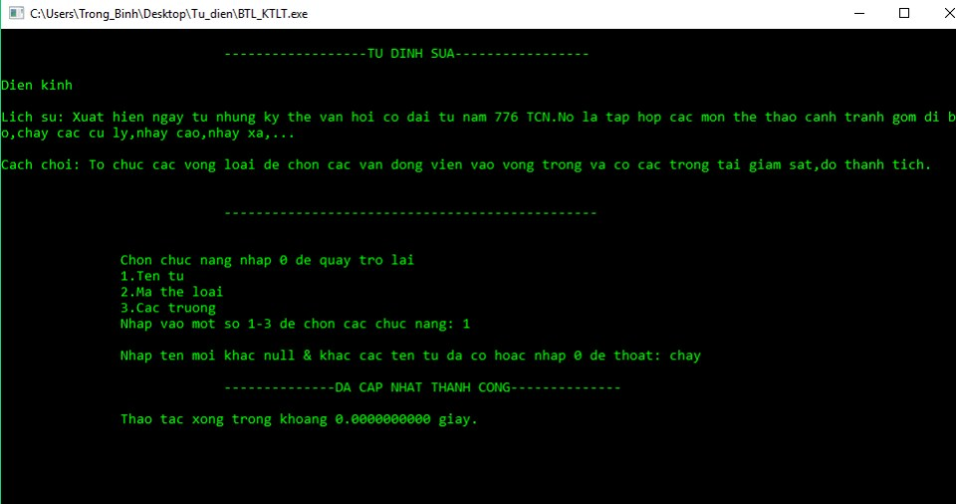
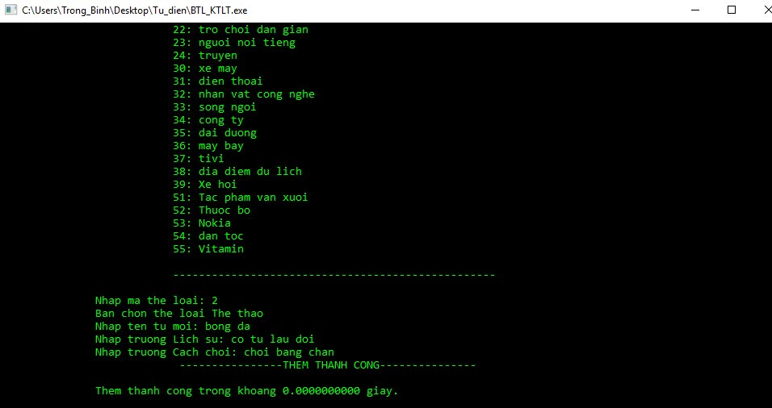
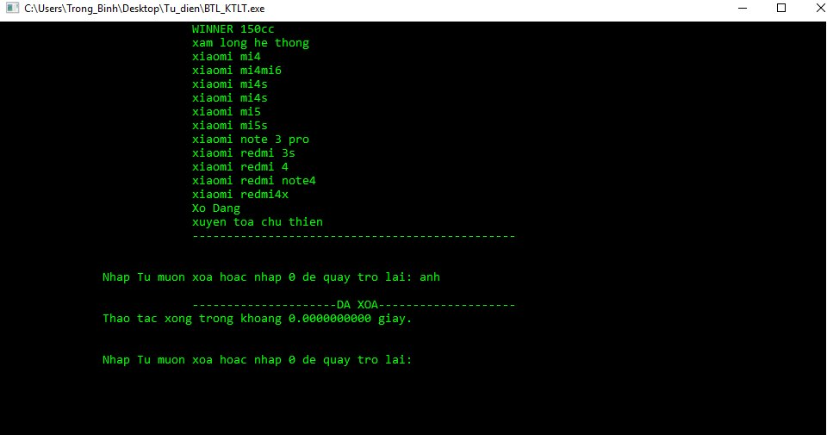
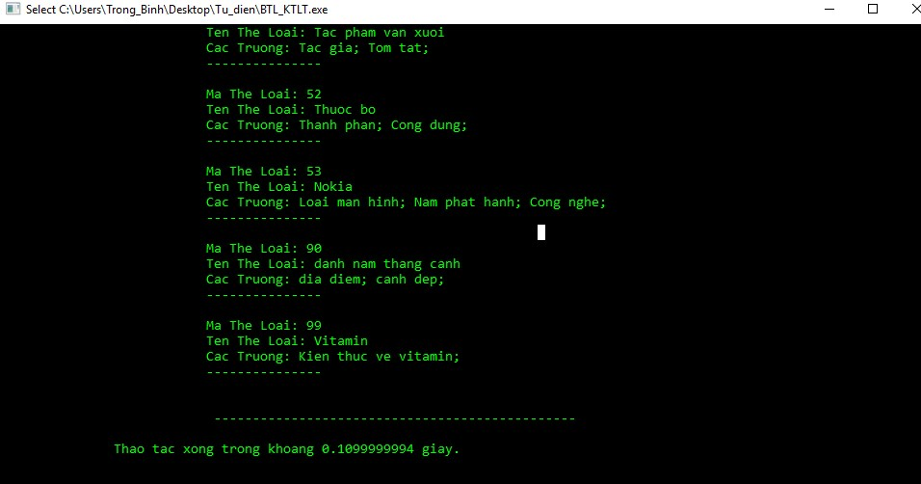
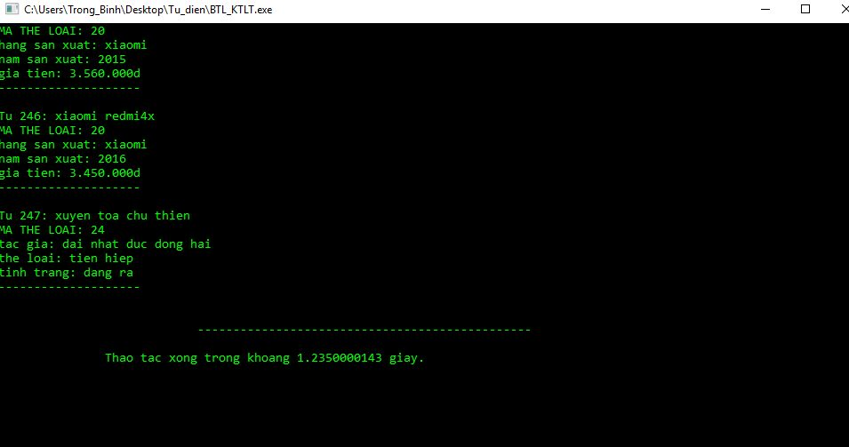
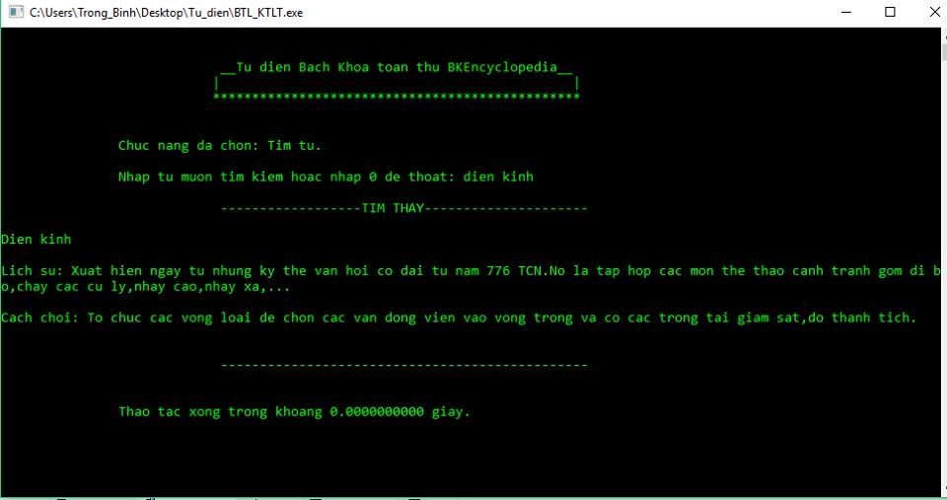
Cài đặt và kiểm thử
2. Kết quả
Kết quả
Sửa từ
Thêm từ
Xóa từ
In danh sách thể loại
In danh sách từ
Tìm từ

Slide 35
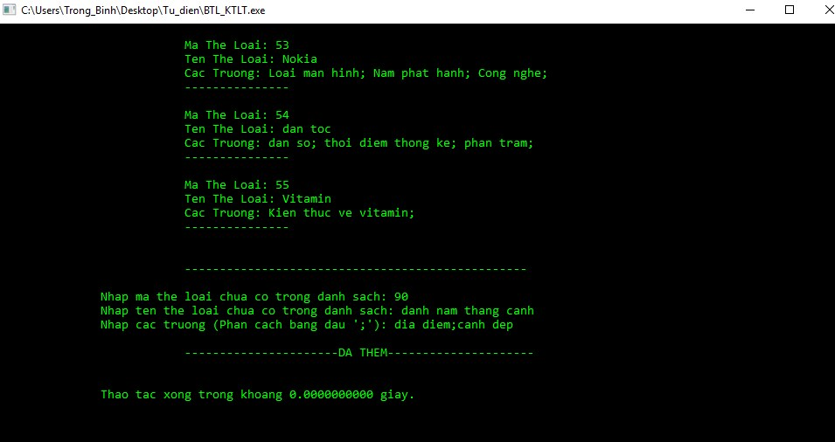
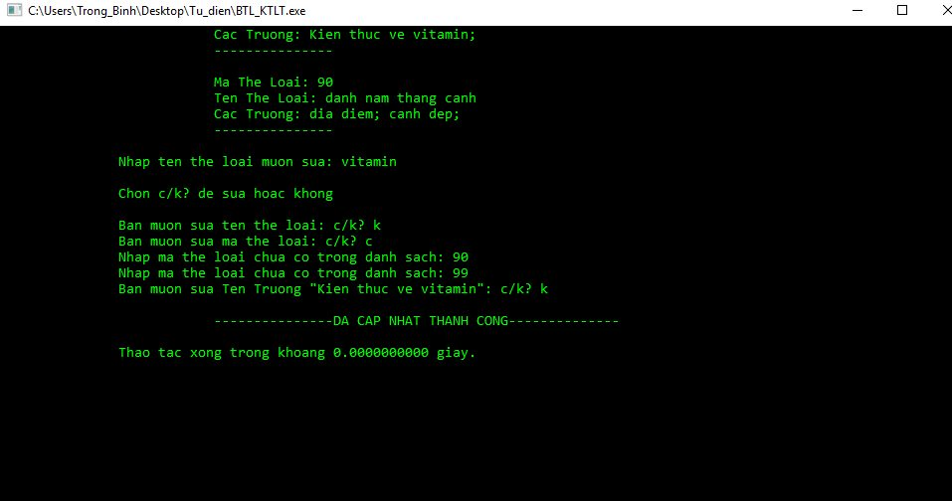
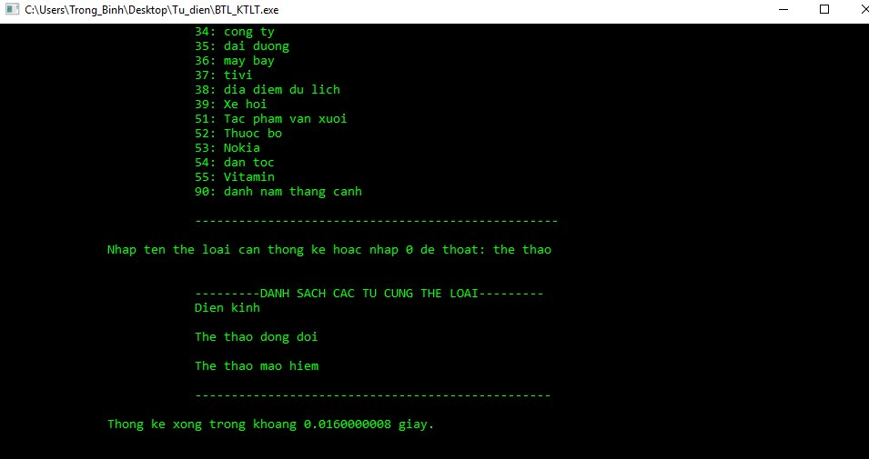
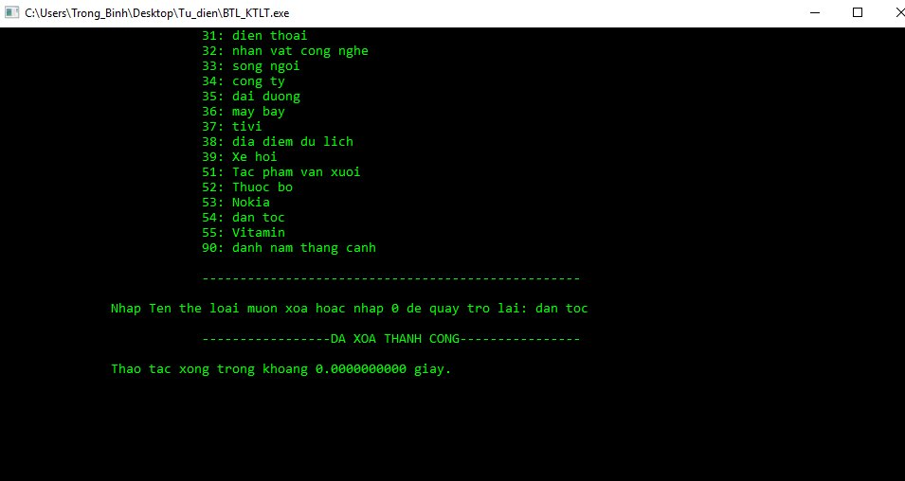
Cài đặt và kiểm thử
2. Kết quả
Kết quả
Thêm thể loại
Sửa thể loại
Thống kê từ thuộc cùng thể loại
Xóa thể loại

Slide 36
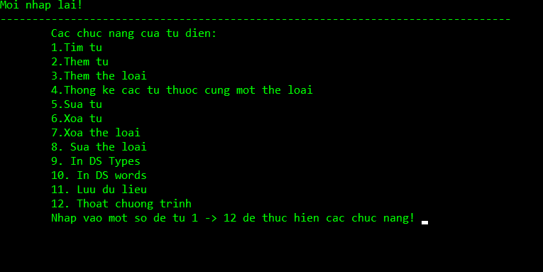
Cài đặt và kiểm thử
Kiểm thử
a. Kiểm thử chung
Giao diện menu chương trình gồm 12 chức năng bao gồm tất cả yêu cầu của đề bài.
Được lựa chọn các số từ 1 đến 12.
Khi ta nhập bất kì kí tự nào khác số 1 đến 12 thị chương trình sẽ bắt thao tác lại.
Kiểm thử hộp đen (Black box testing)
Tập dữ liệu ₫ầu vào (Input): | kết quả kỳ vọng | kết quả hiển thị
ao so mi | không tìm được từ | không tìm được từ
cho | không tìm được từ | không tìm được từ
meo | không tìm được từ | không tìm được từ
ho chi minh | tìm và in ra từ | tìm và in ra từ
viet nam | tìm và in ra từ | tìm và in ra từ
Nhat ban | tìm và in ra từ | tìm và in ra từ
Kiểm thử hộp trắng (White box testing)
Sau khi lập trình xong các hàm đều đã review lại code, các luồng nhập vào rác đều bị chặn lại.
Đánh giá:
Phần menu chính của chương trình đã đầy đủ thao tác yêu cầu của đề bài, đã xử lý được giá trị đầu vào đó là nhập các số 1 đến 12 để chọn thao tác còn các giá trị khác sẽ không hợp lệ vào bắt nhập lại.
Đánh giá:
Kiểm thử hộp đen (Black box testing): thực hiện chính xác, đầy đủ tính năng của tìm từ
Kiểm thử hộp trắng (while box testing): code chính xác phù hợp với những tính năng trong mục tìm từ.

Slide 37
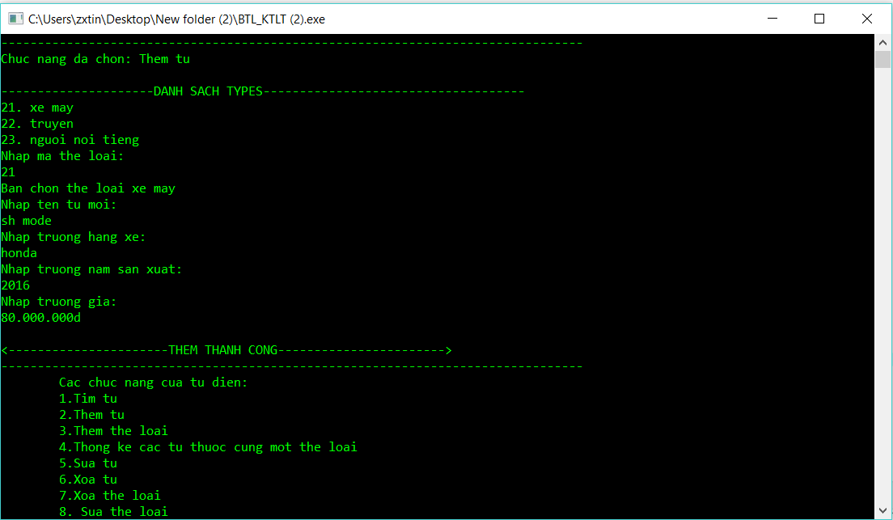
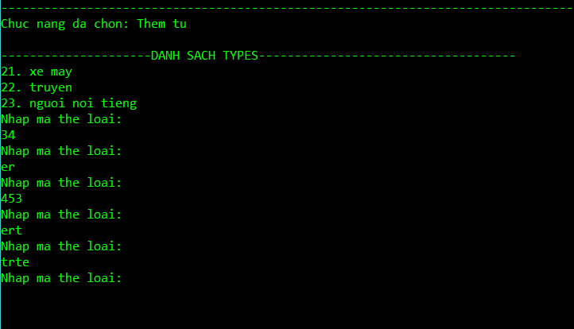
Cài đặt và kiểm thử
Kiểm thử
b. Kiểm thử một số hàm
Kiểm thử chức năng thêm từ
Kiểm thử chức năng thêm từ
Nhưng chức năng thêm từ chỉ thêm được các từ thuộc các thể loại hiện có
Chức năng tương đối tốt đầy đủ chức năng gồm thêm tên của từ, mã thể loại của từ và các trường của từ.
Đánh giá:
Chức năng thêm từ đã đáp ứng đầy đủ yêu cầu cơ bản của bài tập nhưng vẫn còn 1 số hạn chế cho người dùng.

Slide 38
Đánh giá chung: qua kiểm thử 1 vài hàm và tính năng của phần mềm thì phần mềm đã đáp ứng khá cơ bản yêu cầu đề ra, xử lý được giá trị truyền vào để phân loại và xử lý.

Slide 39
KẾT LUẬN
Từ điển BK Encyclopedia có thể nói đã gần như hoàn thiện tất cả các chức năng và đủ tất cả các chức năng yêu cầu, với thời gian tìm kiếm có thể nói là tối ưu.
Tuy nhiên đây mới trong quy mô nhỏ, thực tế khi xây dựng một từ điển lớn hơn, quy mô hơn, cần phải sử dụng các kỹ thuật tốt hơn (…)
Trân trọng
Chúng em xin được gửi lời cảm ơn tới thầy Trịnh Thành Trung, người đã hướng dẫn chúng em trong thời gian qua, để hoàn thành bài tập lớn này…

Slide 40
PHỤ LỤC
Một số mã nguồn khác
Phân công công việc
Thành viên | Công việc riêng | Công việc chung | Mức độ hoàn thành
Đàm Minh Tiến | Các hàm tìm kiếm từ, thể loại, sửa từ, hàm nạp chồng toán tử, main(), hàm smartWords, smartTableType(), | Lập trình phòng thủ chung, viết báo cáo. | Tốt
Trịnh Văn Tân | Chức năng sửa thể loại, hàm thống kê các từ thuộc cùng một thể loại | Hiển thị , hàm tính thời gian. | Tốt
Mai Văn Toàn | Chức năng thêm thể loại, xóa thể loại | Tinh chỉnh mã nguồn chung. | Tốt
Nguyễn Văn Thái | Lưu từ, lưu thể loại, hàm đọc file | Kiểm thử. | Tốt
Trần Trọng Bình | Chức năng thêm từ. Xóa từ, kiểm thử. | Kiểm thử. | Tốt

